Slide 1








小团体 2024-11-23
「第三届」
助力大学生职业发展，缩短从校园到企业的距离
1024创作节 决赛路演
赛事议题：根据 GitHub 的开源项目数据，开发一款开发者评估应用

Slide 2
目录
1024创作节 I 校园编程马拉松
01
队伍介绍
04
作品展示
02
需求分析
05
团队分工
03
架构阐述
06
作品亮点

Slide 3
1024创作节 I 校园编程马拉松
PART 01
队伍介绍

Slide 4
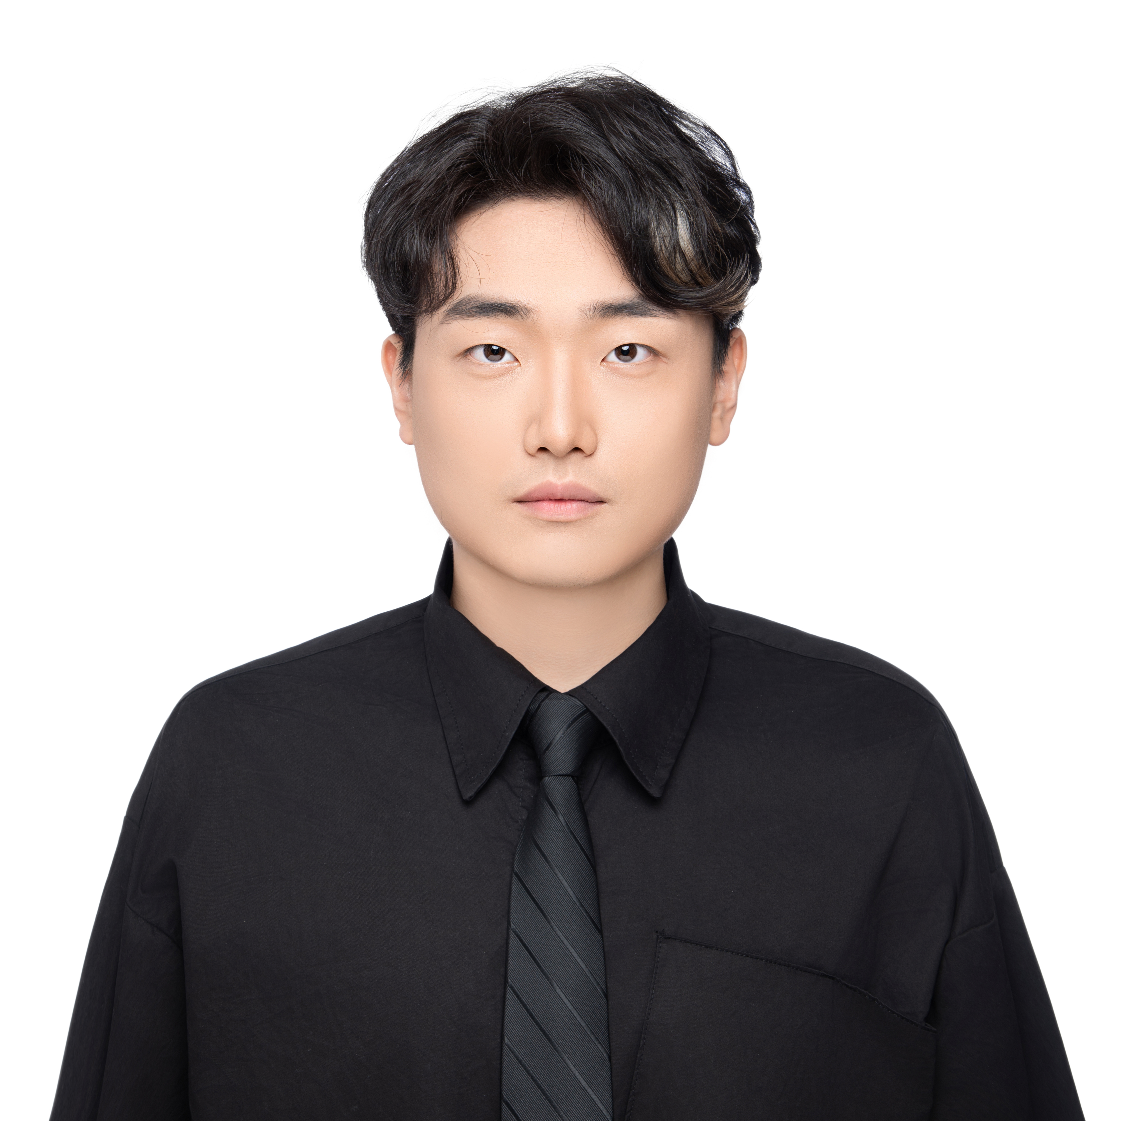
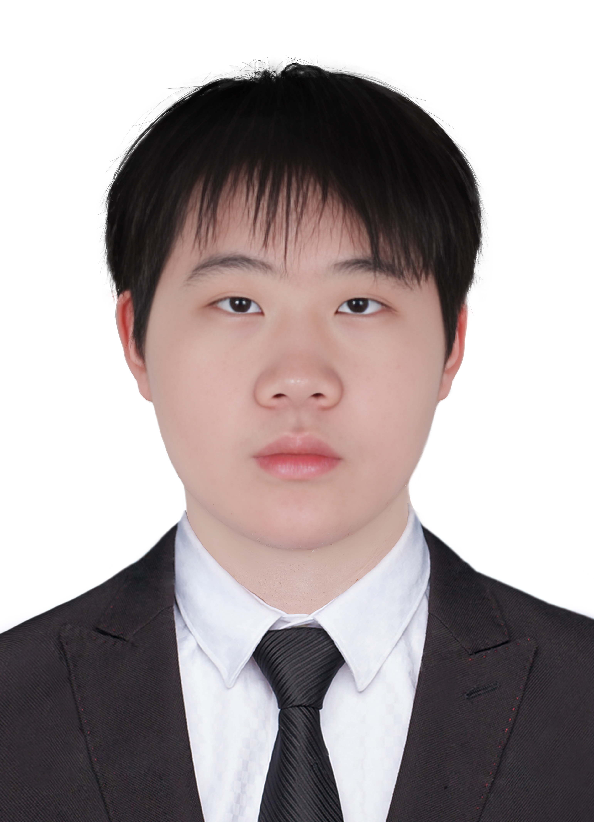
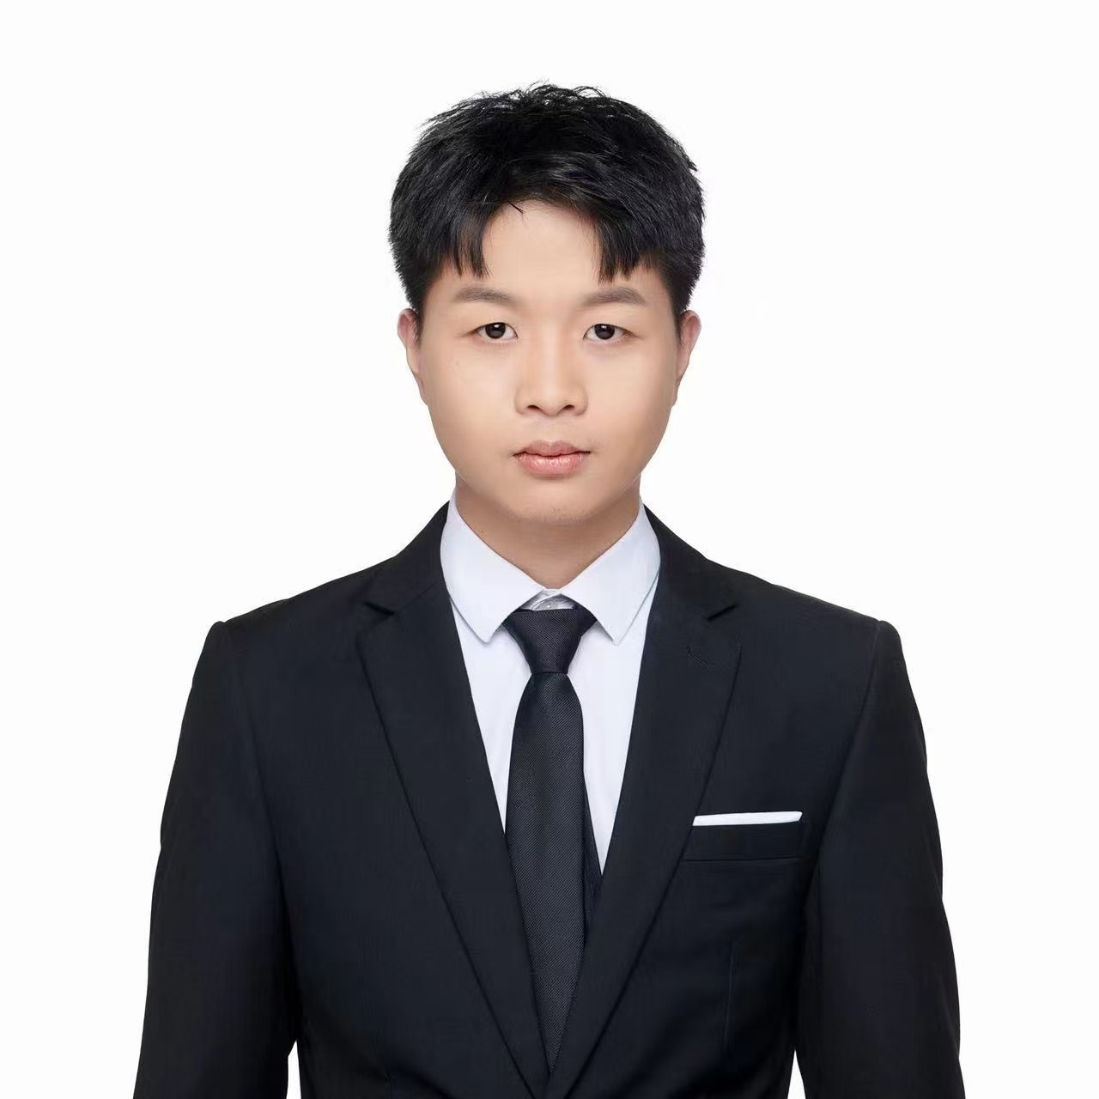
参赛个人/队伍介绍
1024创作节
李勐霄
卢鑫
谢菲尔德大学-计算机科学
郑锦康
谢菲尔德大学-计算机科学 擅长：Go-Gin-gRPC，Kafka，PWA，Node.js+Express
浙江理工大学-大数据管理与应用
擅长：Go，MySQL，react，redis等
擅长 : Java(JOGL,Swing), MySQL, Python,Pytorch等
Notes:
需包含成员姓名、学校、年级、专业、技术栈等基本信息

Slide 5
1024创作节 I 校园编程马拉松
PART 02
需求分析

Slide 6
需求分析
1024创作节 I 校园编程马拉松
背景与目标
在开源开发环境中，开发者的技术能力和领域影响力评估是协作和项目管理的重要基础。然而，GitHub 等平台的现有信息往往不够完整（如缺乏开发者国籍、准确贡献度等），无法为开发者评价、筛选和项目匹配提供高效支持。因此，本系统旨在开发一个基于多维度数据分析的开发者评价与管理工具。

Slide 7
需求分析
1024创作节 I 校园编程马拉松
开发者才华评估
国籍预测
实现 Talent Rank。数据来源包括开发者的项目重要性、在项目中的贡献度等。
在用户的 Profile 缺少国籍字段时，通过开发者关系网络及其他公开信息推测其国籍。返回置信度分数（1-10），支持按置信度展示预测结果。
开发者领域筛选与排名
定时任务与数据库更新
按领域关键字搜索匹配开发者，并根据 Talent Rank 排序。提供按 Nation 筛选的功能。
实现定时任务，获取开发者的最新数据（如新增项目或删除的 Repo）。清理过期数据，保持数据库高效运作。

Slide 8
1024创作节 I 校园编程马拉松
PART 03
架构阐述

Slide 9
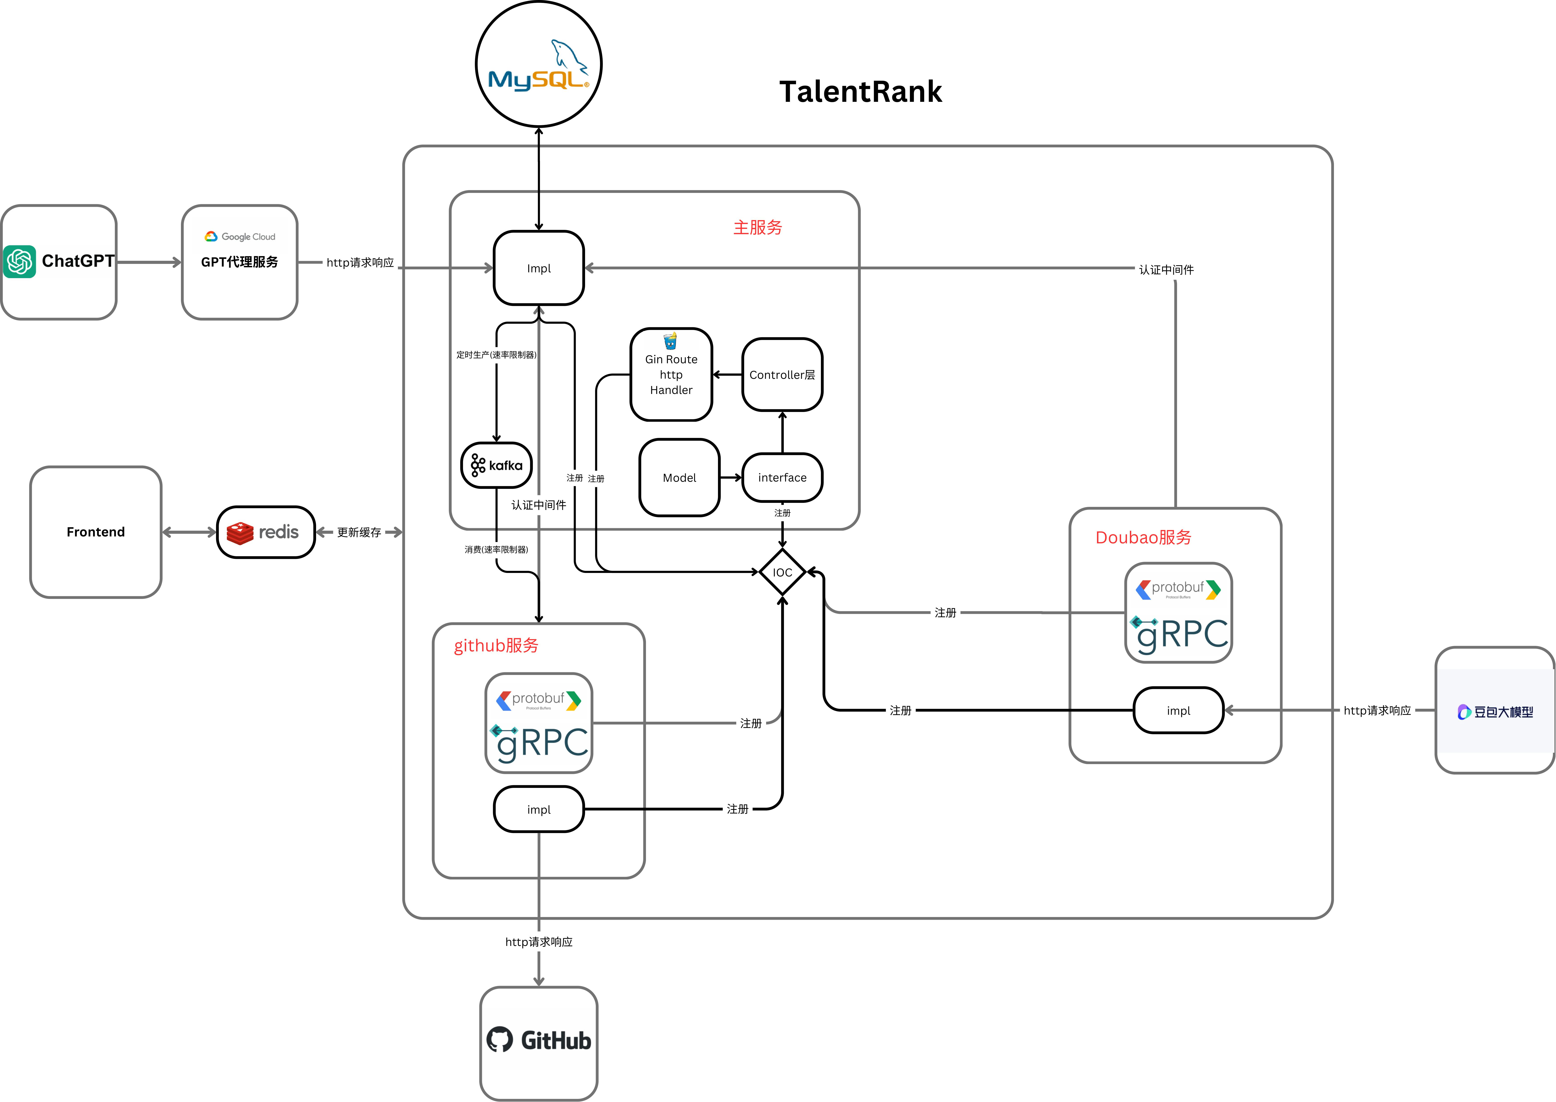
架构阐述
1024创作节

Slide 10
1024创作节 I 校园编程马拉松
PART 04
作品展示

Slide 11
1024创作节 I 校园编程马拉松
PART 05
团队分工

Slide 12
团队协作/分工
1024创作节
李勐霄
卢鑫
郑锦康
后端开发，数据表设计，kafka，定时数据治理， proto编写，gPRC接口实现 ，GitHub LLM微服务构建，用户服务接口定义，CLI，中间件，分布式并发安全
预测国际（豆包API接入、ChatAPI接入），部署项目后端，部署项目ChatAPI置Cloud Run
前端开发，前端接口测试，前端部署，数据库部署，数据库procedure和function，redis缓存开发，cookie 设置 等

Slide 13
1024创作节 I 校园编程马拉松
PART 06
作品亮点

Slide 14
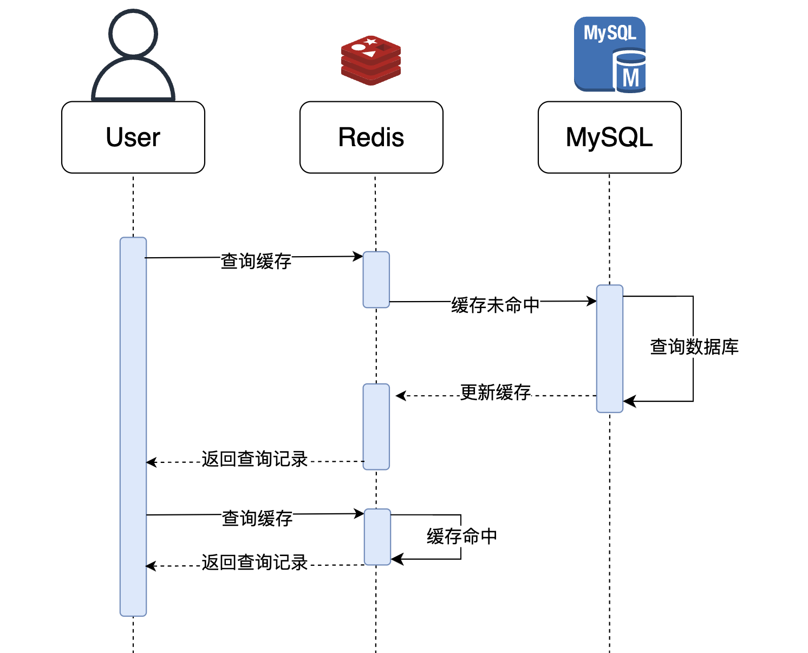
其他
1024创作节 I 校园编程马拉松
读策略
请求会会先查询缓存中是否存在该数据，如果命中则直接返回数据；如果数据未缓存，则从数据库中获取数据，写入redis中，并返回给客户端。
写策略
首先清除redis中的数据，再更新数据库中的数据
Notes:
其他能够体现作品亮点/技术能力/产品或技术思考的内容

Slide 15
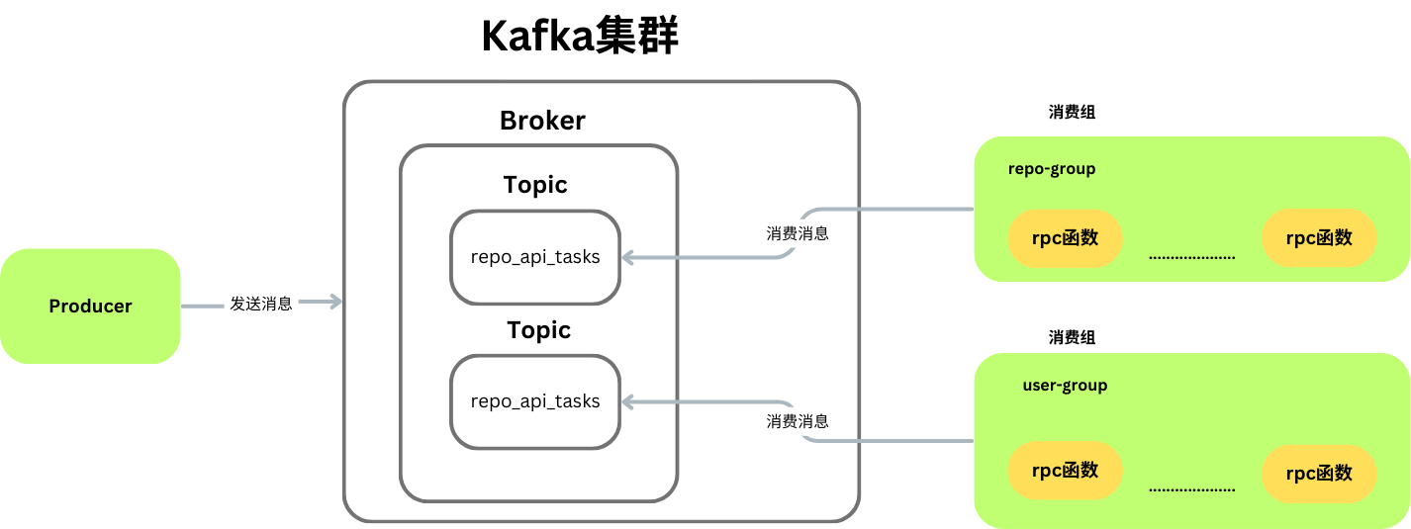
其他
1024创作节 I 校园编程马拉松
Notes:
其他能够体现作品亮点/技术能力/产品或技术思考的内容

Slide 16

展示完毕，谢谢观看！

